Slide 1

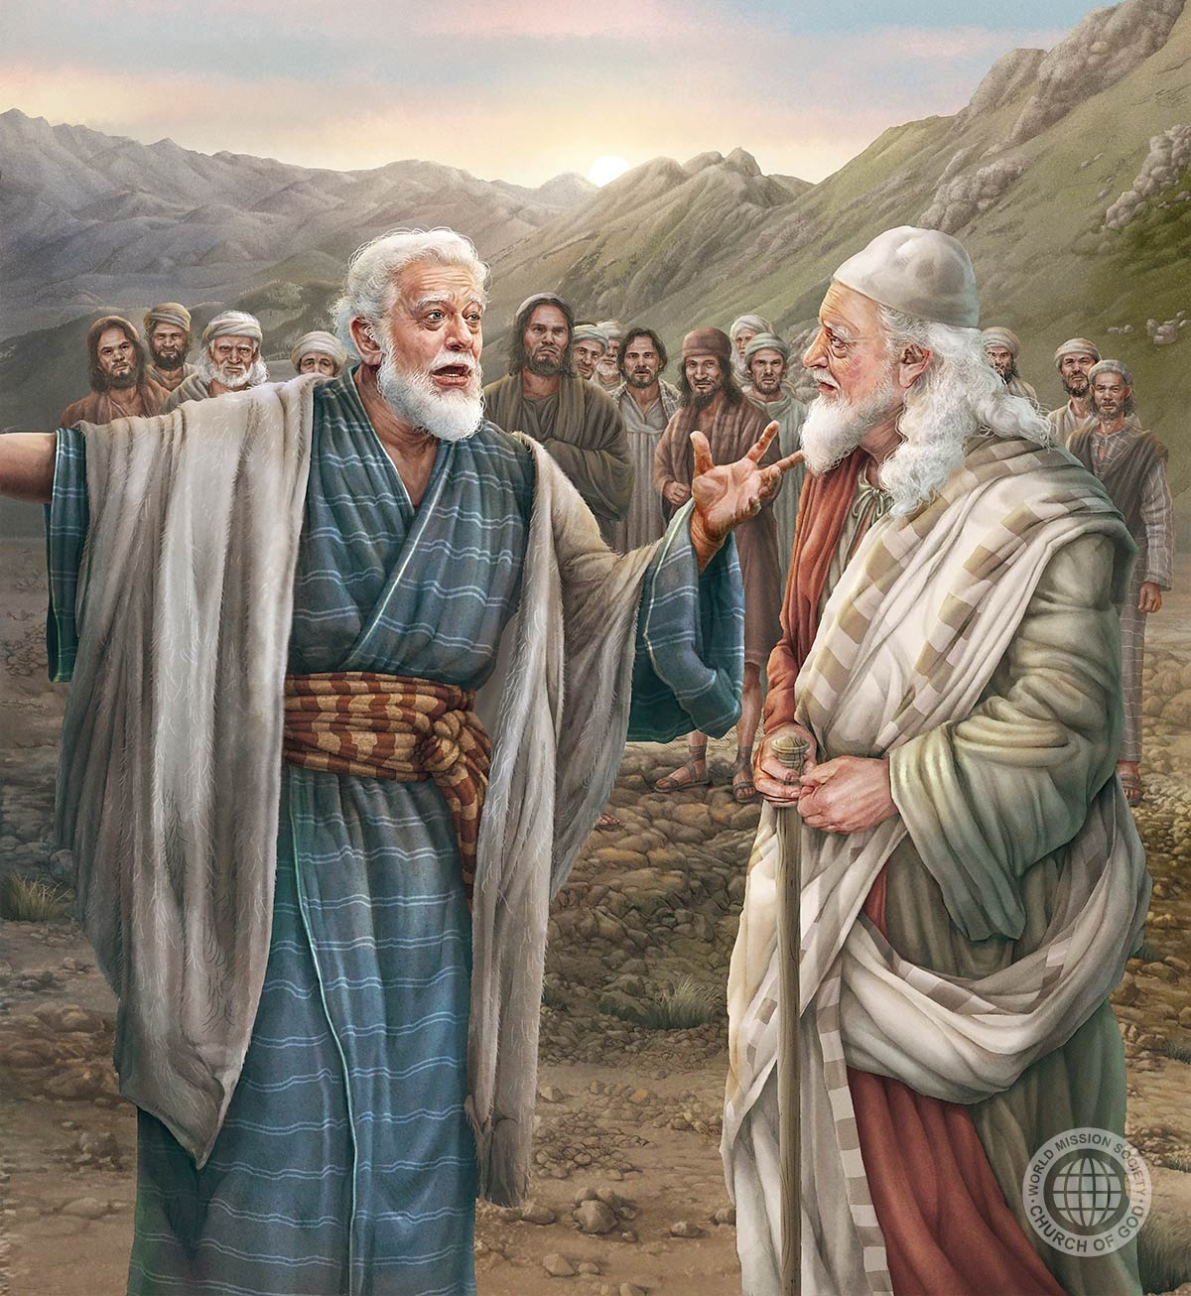
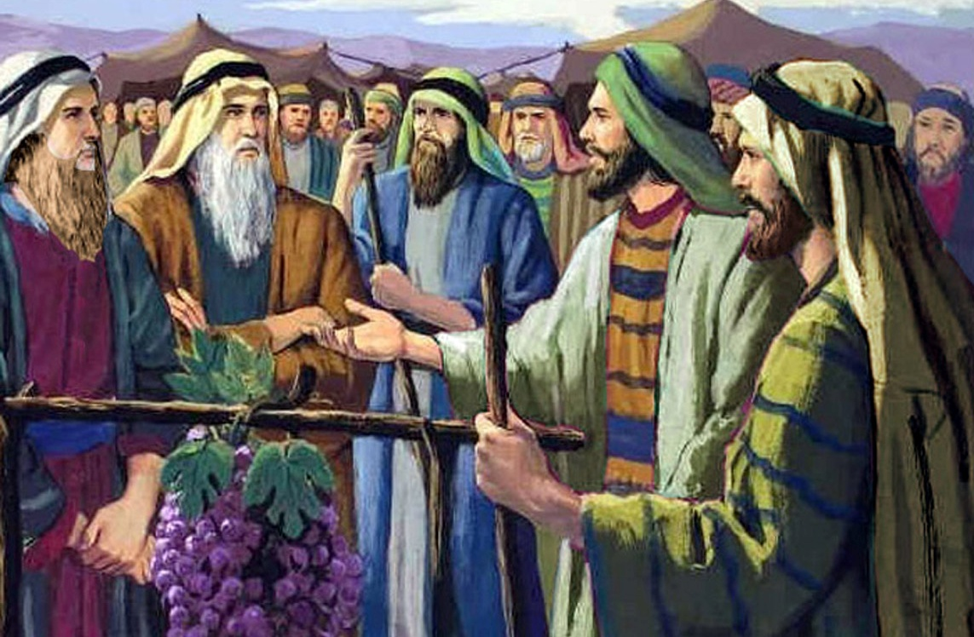
IOSUA ȘI CALEB – URIAȘI AI CREDINȚEI
Studiul 8 pentru 22 noiembrie 2025

Slide 2
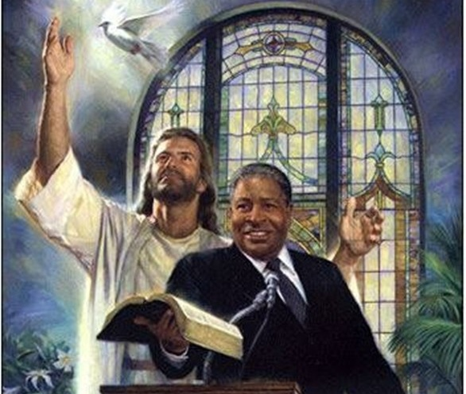
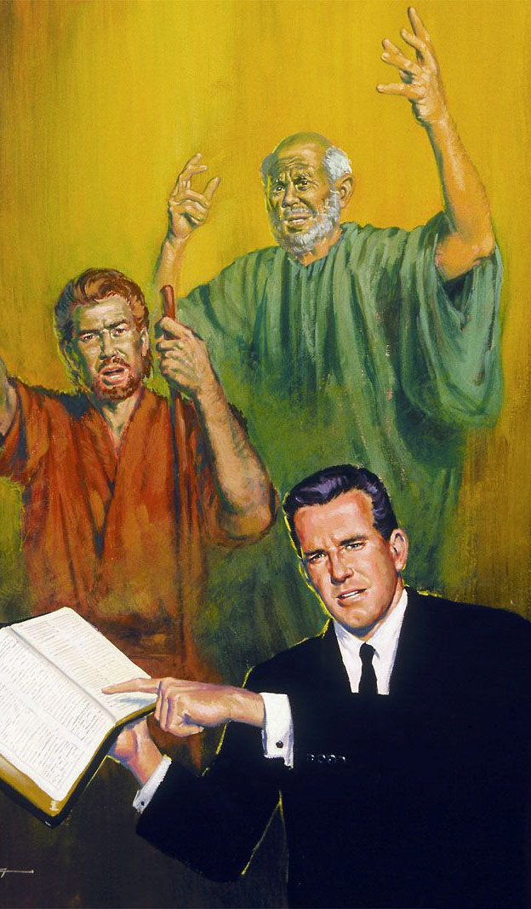
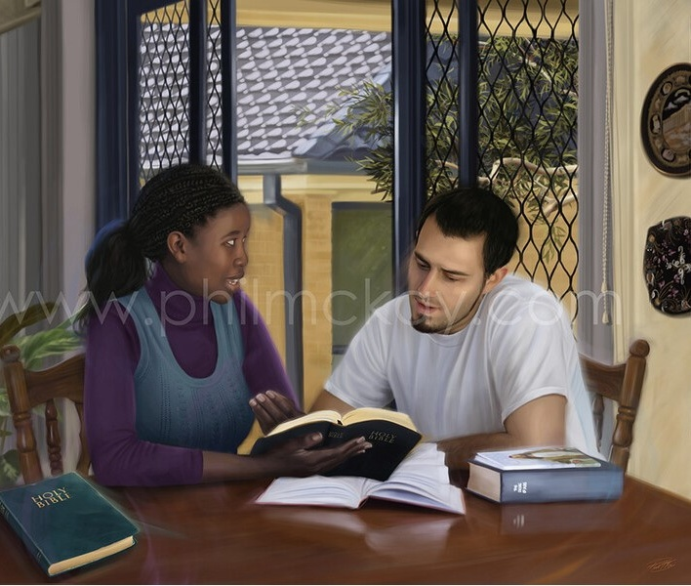
“Aduceți-vă aminte de mai marii voștri, care v-au vestit Cuvântul lui Dumnezeu; uitați-vă cu băgare de seamă la sfârșitul felului lor de viețuire și urmați-le credința!”
(Evrei 13:7)

Slide 3


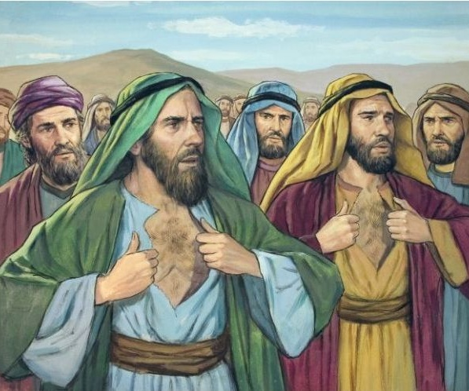







Îi cunoști pe acești zece oameni: Șamua, Șafat, Igal, Palti, Gadiel, Gadi, Amiel, Setur, Nahbi și Geuel?
„Faima” lor consta în lipsa de încredere în puterea lui Dumnezeu, ducând astfel la moartea lor și a unei întregi generații (Numeri 14:36-37).
Dar probabil ați auzit de acești doi bărbați: Iosua și Caleb. Ei au rămas neclintiți, au crezut în promisiunile lui Dumnezeu și au trăit pentru a le vedea împlinite (Numeri 14:38).
Cum putem imita credința lor și cum putem ajunge să avem încredere deplină că Dumnezeu poate face imposibilul, așa cum au făcut ei?
Credința lui Caleb:
  Fă imposibilul posibil.
  Credința în acțiune.
  Predarea ștafetei.
Credința lui Iosua.
Cum să obții credința.

Slide 4

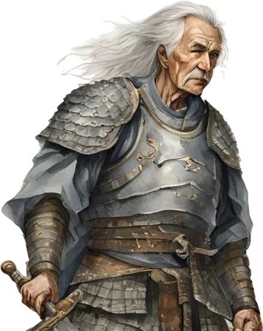
CREDINȚA LUI CALEB

Slide 5

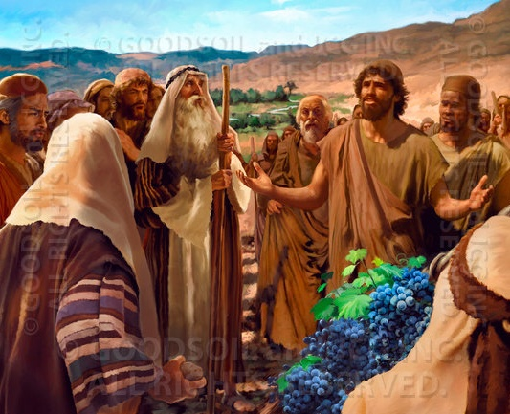
FĂ IMPOSIBILUL POSIBIL
“Frații mei care se suiseră împreună cu mine au tăiat inima poporului, dar eu am urmat în totul calea Domnului Dumnezeului meu.” (Iosua 14:8)
Numele „Caleb” înseamnă „câine”. Așa cum a demonstrat de-a lungul vieții sale, nu a primit acest nume ca pe un termen peiorativ, ci mai degrabă datorită loialității sale neclintite. A fost credincios acolo unde alții erau infideli. A rămas loial lui Dumnezeu acolo unde altora le era frică.
Unde zece spioni au văzut cetăți imposibil de cucerit și uriași imposibil de învins, Caleb a văzut cetăți cucerite și uriași pe care „îi vor mânca” (Numeri 13:28-33; 14:6-9).
Împreună cu Iosua (ceva mai tânăr decât el), el a rămas ferm în opinia sa, chiar și atunci când mulțimea a vrut să-i ucidă cu pietre (Num.14:10).
Exemplul său ne încurajează să ne păstrăm credința fermă în Dumnezeu, care poate face posibil ceea ce este imposibil pentru noi.

Slide 6

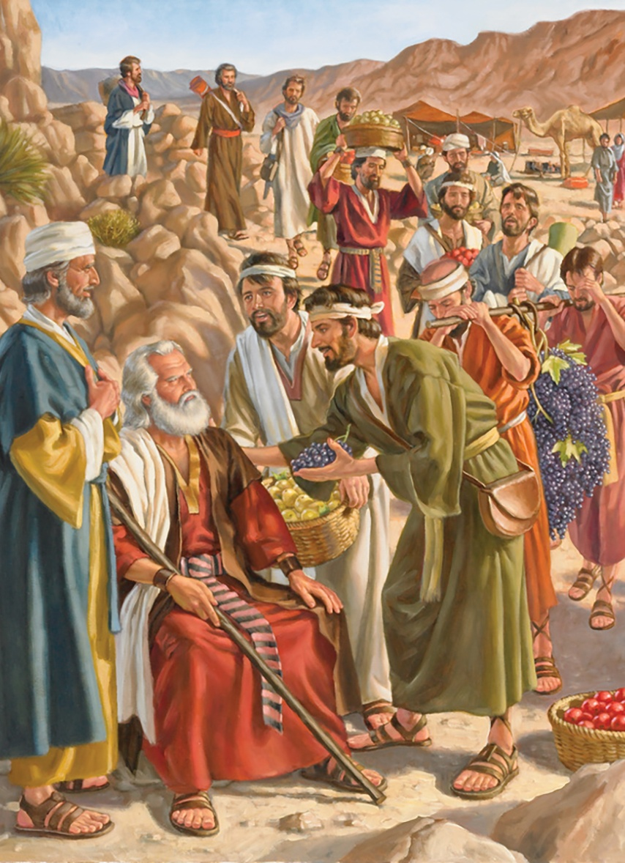
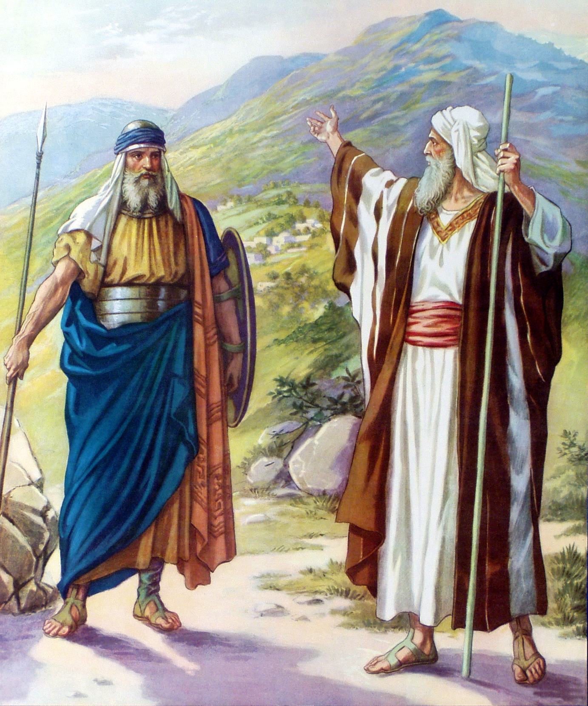
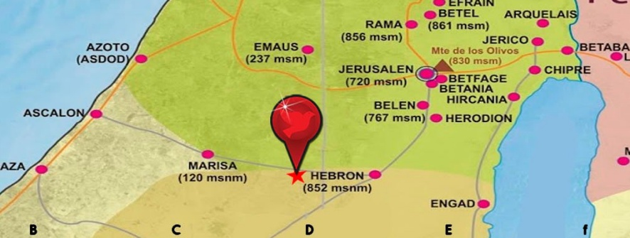
CREDINȚA ÎN ACȚIUNE
“Dă-mi, dar, muntele acesta despre care a vorbit Domnul pe vremea aceea; căci ai auzit atunci că acolo sunt anachiți și că sunt cetăți mari și întărite. Domnul va fi, poate, cu mine și-i voi izgoni, cum a spus Domnul.” (Iosua 14:12)
Conform spuselor lui Caleb însuși, când Moise a cerut un raport, „i-am spus tot ce am văzut” (Iosua 14:7) și „am rămas credincios Domnului Dumnezeului meu” (Iosua 14:8). Datorită credincioșiei sale, i s-a promis că va moșteni locul pe care călcaseră picioarele sale în timpul inspecției (Iosua 14:9).
Caleb avea 40 de ani când a fost trimis ca spion. După cinci ani de cuceriri, era acum un bărbat în vârstă de 85 de ani (Iosua 14:10). Trupul și mintea lui erau la fel de viguroase, iar gândurile lui erau aceleași (Iosua 14:11).
Sosise momentul să revendice promisiunea și să dovedească faptul că vorbele sale nu erau deșarte. Cu ajutorul lui Dumnezeu, avea să-i devoreze pe uriași și să le cucerească cetățile (Iosua 14:12-14).

Slide 7

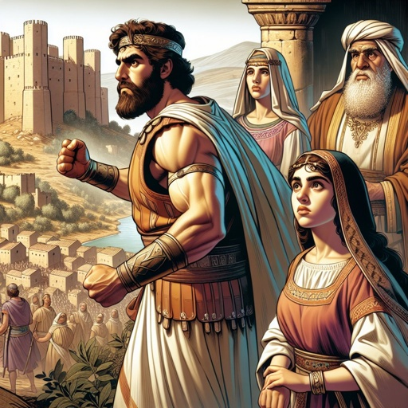
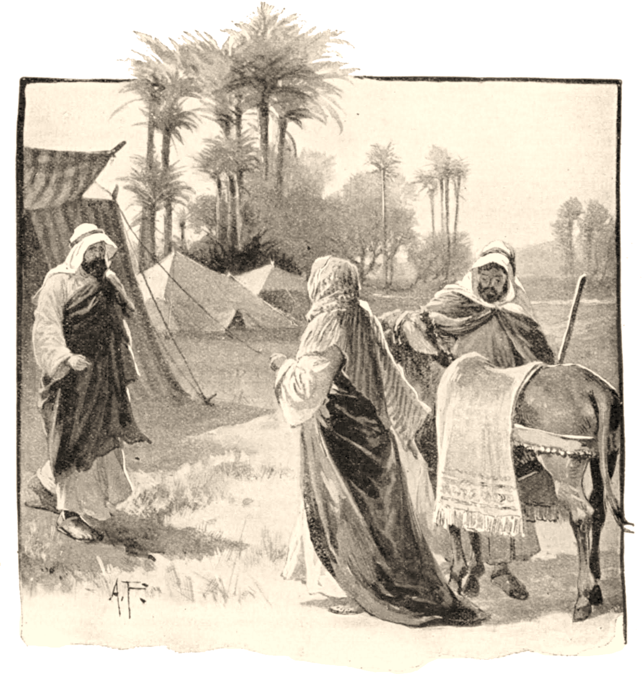
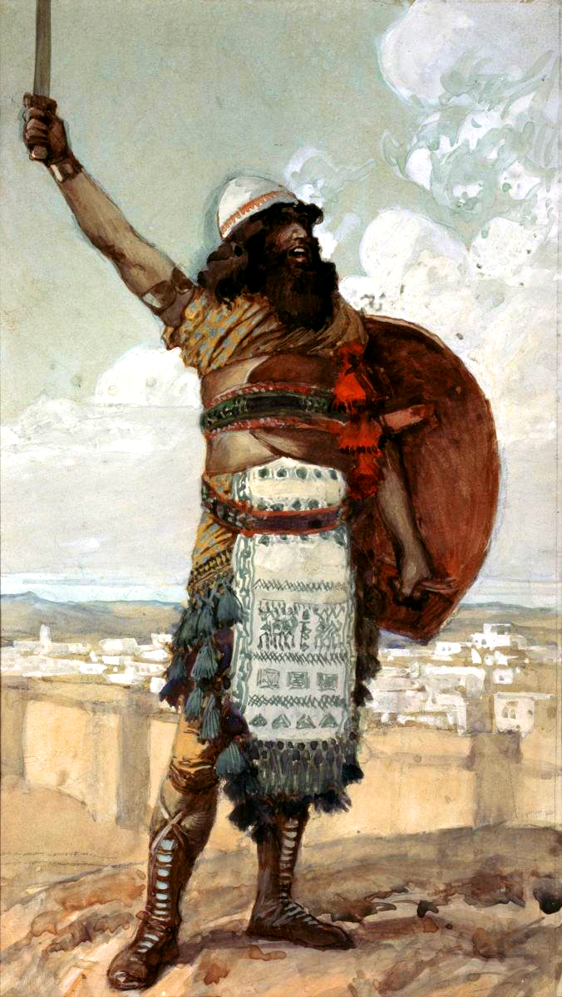
PREDAREA ȘTAFETEI
“Caleb a zis: „Celui ce va bate cetatea Chiriat-Sefer și o va lua îi voi da de nevastă pe fiica mea, Acsa.”” (Iosua 15:16)
După ce cucerise o parte din teritoriul care îi era alocat, Caleb s-a gândit la moștenirea pe care ar trebui să o lase. Vor continua urmașii săi să aibă încredere în Dumnezeu așa cum a avut el?
El dovedise că Dumnezeu poate fi de încredere; acum voia să găsească pe cineva care să practice aceeași credință, ca să-i poată preda ștafeta.
Din acest motiv, el a promis mâna fiicei sale oricui va cuceri Chiriat-Seferul, numit și Debir (Iosua 15:15-16).
Nepotul său, Otniel, a fost cel curajos care a cucerit cetatea și a devenit primul judecător al lui Israel (Iosua 15:17; Judecători 3:9-11).
După ce s-a căsătorit cu Acsa – fiica lui Caleb – a convins-o să-l lase pe tatăl ei să-i permită să extindă teritoriul cucerit (Iosua 15:18-19), dovedindu-se astfel un moștenitor demn al lui Caleb.

Slide 8

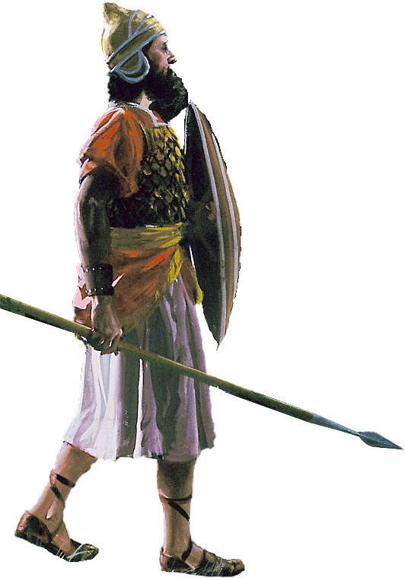
CREDINȚA LUI IOSUA

Slide 9

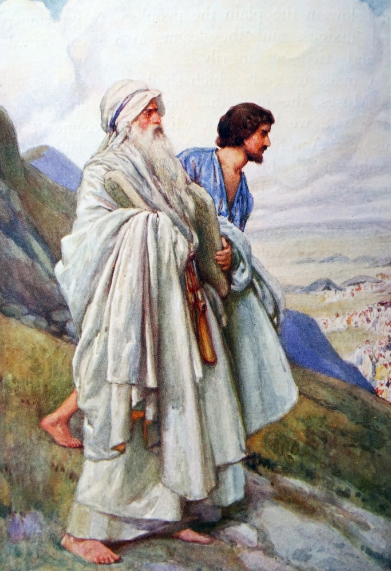
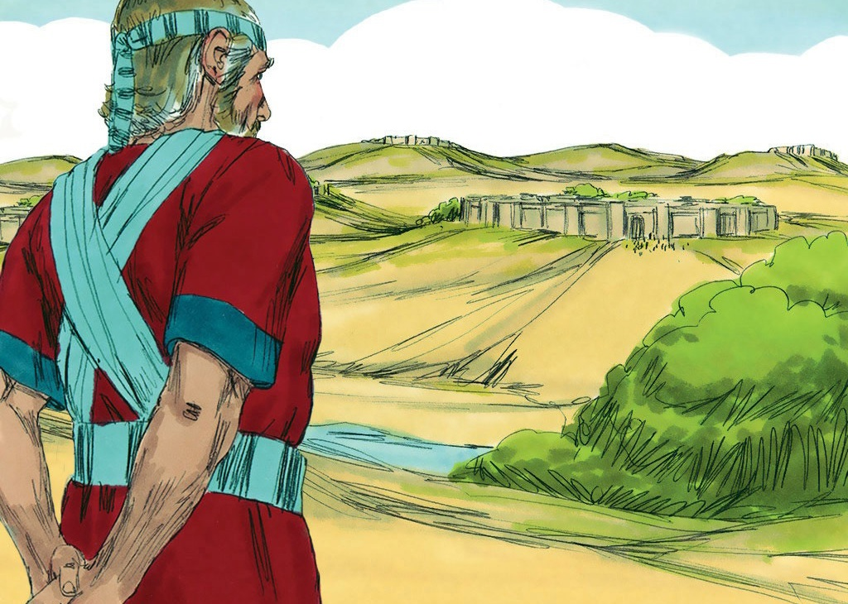
“După ce au isprăvit de împărțit țara, după hotarele ei, copiii lui Israel au dat lui Iosua, fiul lui Nun, o moștenire în mijlocul lor.” (Iosua 19:49)
Ca tânăr, Iosua a fost ales de Moise ca asistent al său. El s-a dovedit a fi ascultător, curajos, credincios, serviabil și un iubitor al lucrurilor lui Dumnezeu (Exod 33:11).
Când a venit vremea să-și revendice propriul teritoriu, a așteptat până când toate triburile și-au primit moștenirea și a ales „partea care a mai rămas” [Timnat-Serah] (Iosua 19:50), un oraș lângă Șilo, unde fusese ridicat Sanctuarul.
Din istoria lui, aflăm că:
Credința nu ignoră faptele, ci pur și simplu oferă o perspectivă diferită asupra lor.
În loc să ne plângem, suntem chemați să avem încredere și să ne supunem planurilor lui Dumnezeu
Binecuvântările vin la cei care rămân pe deplin în Domnul.
Viața, în toate dimensiunile ei, trebuie trăită conform planurilor stabilite de Dumnezeu.
Merită să trăim aproape de Dumnezeu. (Psalmul 84:10)

Slide 10

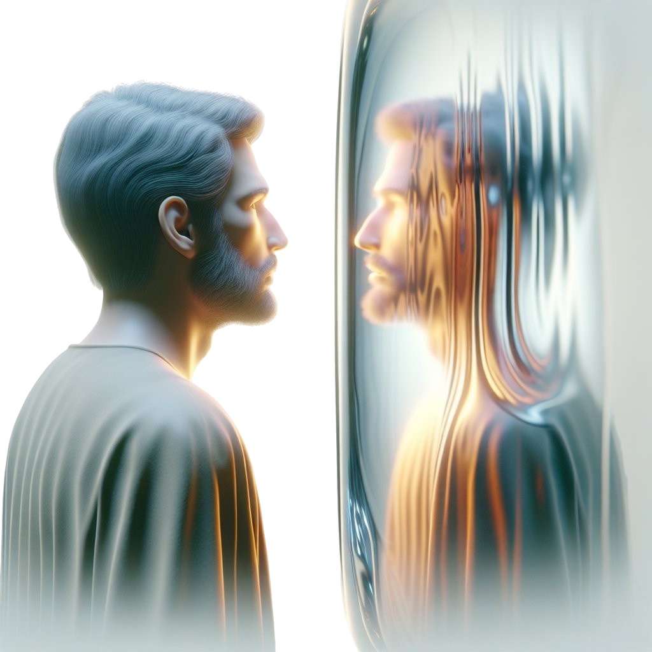
CUM SĂ OBȚINEM CREDINȚA

Slide 11

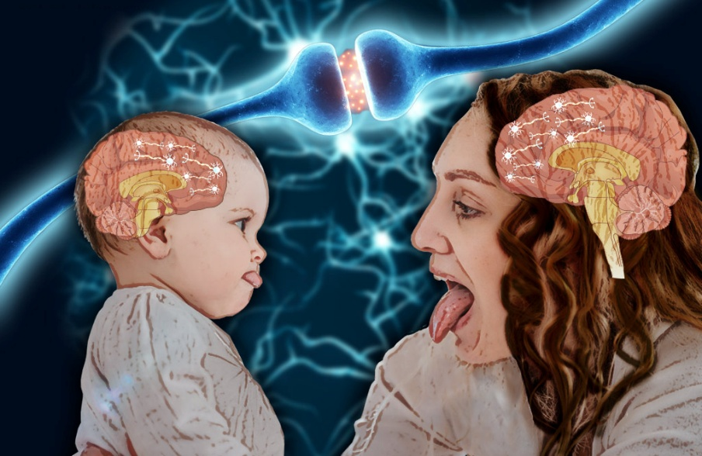
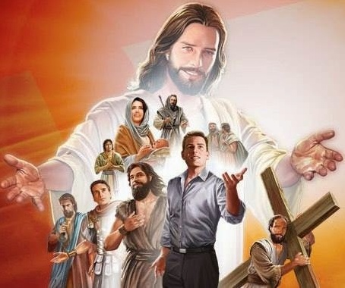
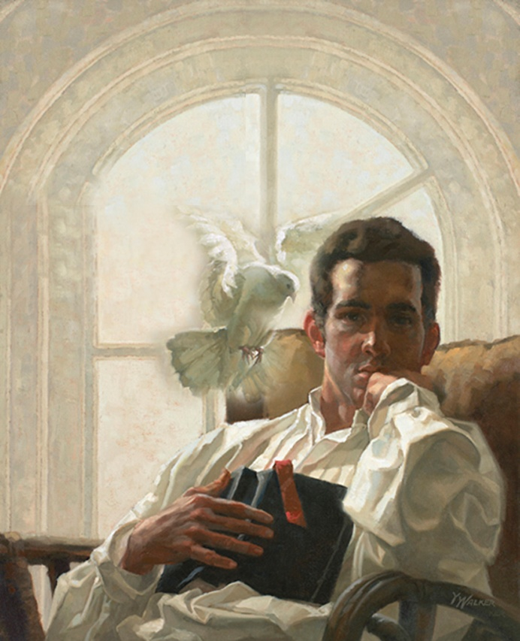
“Și noi, dar, fiindcă suntem înconjurați cu un nor așa de mare de martori, să dăm la o parte orice piedică și păcatul care ne înfășoară așa de lesne și să alergăm cu stăruință în alergarea care ne stă înainte. Să ne uităm țintă la Căpetenia și Desăvârșirea credinței noastre, adică la Isus, care, pentru bucuria care-I era pusă înainte, a suferit crucea, a disprețuit rușinea, și șade la dreapta scaunului de domnie al lui Dumnezeu.” (Evrei 12:1-2)
Comportamentul nostru tinde să reflecte ceea ce contemplăm. Există chiar și așa-numiții „neuroni oglindă” care reduc distincția dintre a observa ceva și a-l face.
Biblia ne invită să observăm exemplul marilor eroi ai credinței, acordând o atenție specială lui Isus, exemplul suprem (Evrei 12:1-2).
Studiind viețile unor oameni credincioși precum Caleb și Iosua, învățăm să avem încredere în Dumnezeu așa cum au avut ei încredere; să fim umili așa cum au fost ei; să depunem mărturie despre adevăr cu curaj, așa cum au făcut ei.
Dar cum putem fi transformați? Biblia este clară: lăsând Duhul Sfânt să lucreze în noi (2 Corinteni 3:18). Acesta este un proces activ. Trebuie să alegem să fim transformați și, asemenea lui Caleb, să acționăm. Suntem chemați să fim jertfe vii pentru Dumnezeu (Romani 12:1-2).

Slide 12
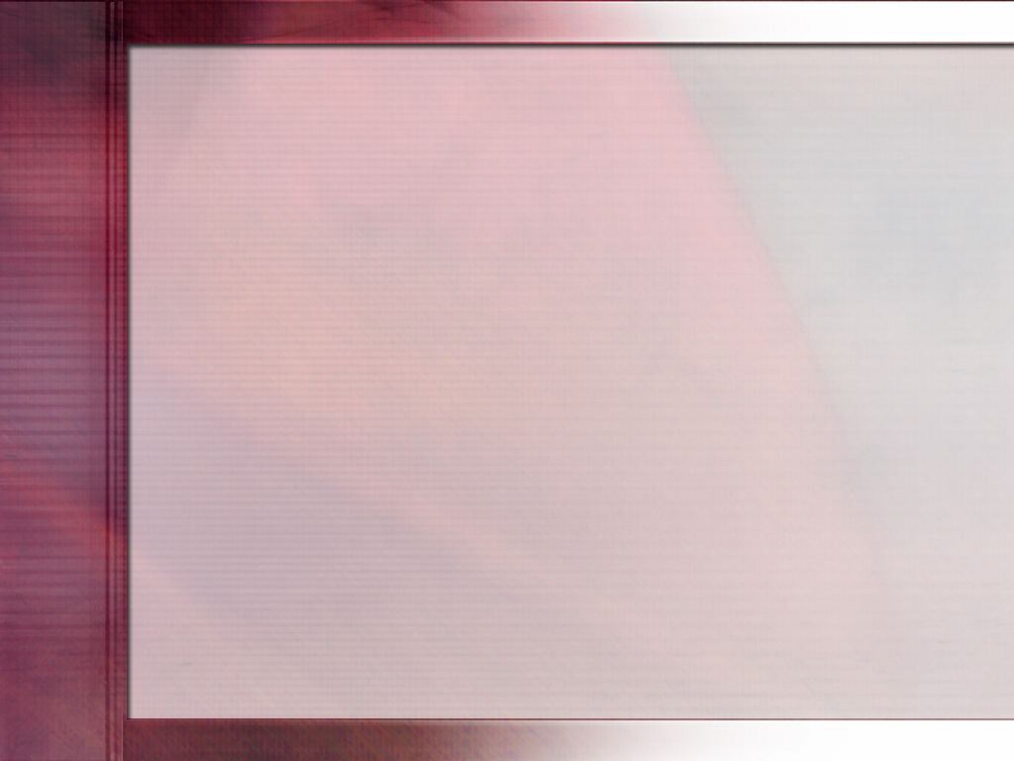
“Avem nevoie astăzi de oameni de o totală credincioşie, oameni care Îl urmează în totul pe Domnul, oameni care nu sunt dispuşi să tacă atunci când trebuie să vorbească, de bărbaţi tari ca oţelul când vine vorba despre principii, care nu caută să se dea în spectacol, ci umblă smeriţi cu Dumnezeu, sunt răbdători, buni, îndatoritori, curtenitori, oameni care înţeleg că ştiinţa rugăciunii este aceea de a exercita credinţa şi de a face fapte care să fie spre slava lui Dumnezeu şi spre binele poporului Său. … Pentru a-L urma pe Isus, este necesară o convertire totală la început şi o repetare a acestei convertiri în fiecare zi.
Credinţa în Dumnezeu a fost cea care i-a dat curaj lui Caleb, l-a apărat de frica de oameni şi l-a făcut în stare să stea dârz şi neclintit în apărarea dreptăţii. Prin sprijinirea pe puterea aceasta, pe Generalul puternic al oştirilor cerului, fiecare ostaş credincios al crucii poate primi tărie şi curaj pentru a birui obstacolele ce par de netrecut. ”
E. G. W. - Fii și fiice ale lui Dumnezeu, p. 207 (19 iulie)

